Slide 1
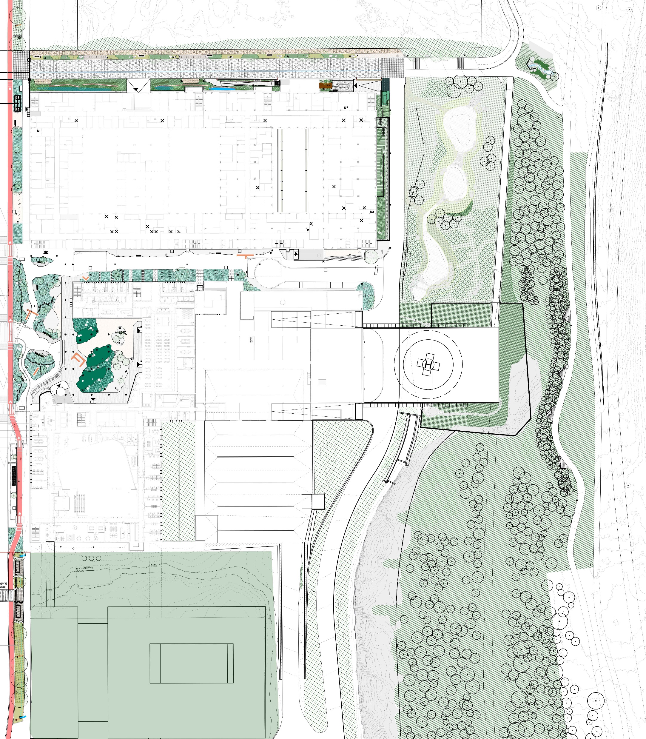
N
Publikum P01
22
Trafikkvakt
Observatør
Støymåling
Vibrasjonsmåling
Vindmåling
Vindmåling med røyk
Sikkerhetssone 100m
01
Innflyvning fra Nord
02
27
03
100m
04
06
26
25
24
Presse
P04
07
21
29
10
28
08
09
11
Helipad
12
Innflyvning fra sør
14
16
P01 og P02 – Offentlig publikum, presse mm utenfor byggegjerde
P03 – Publikum innenfor byggegjerde
P04 - Pressesone
15
13
Publikum
P03, Nye SUS
17
Brakkerigg
19
20
18
23
Publikum
P02
2023-06-01

Slide 2
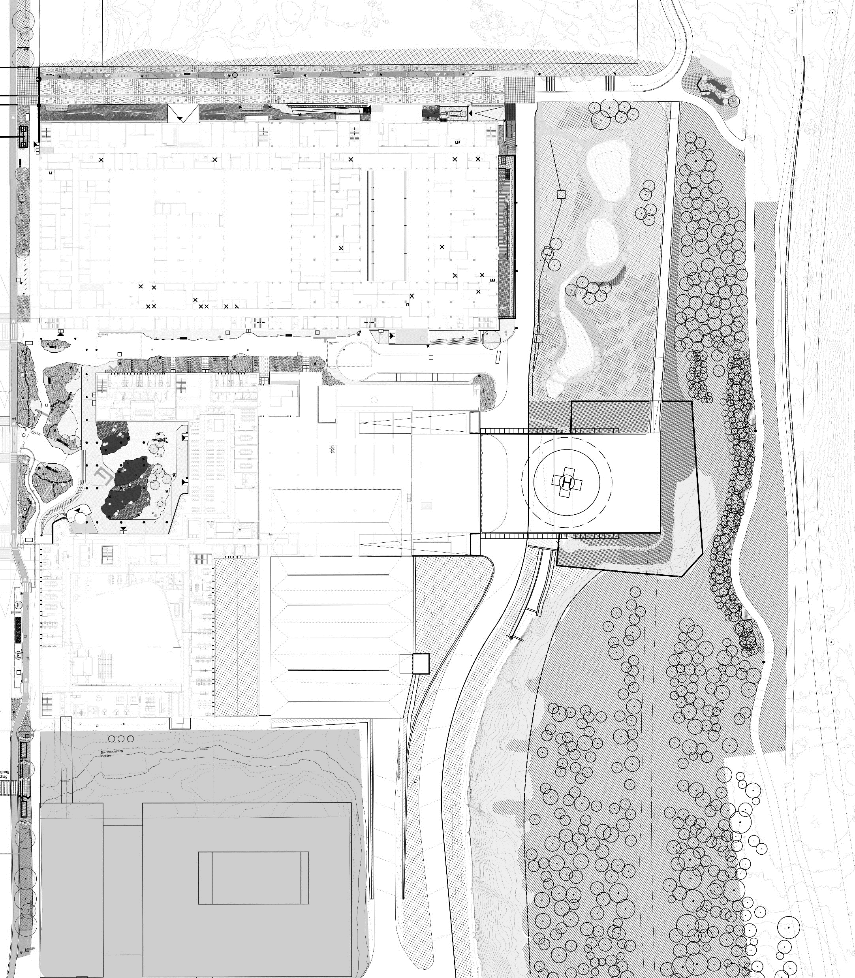
N
22
Ikke merkbart
Virvler støv og merkes litt
Godt merkbart,
men udramatisk
Kan være problemer med
å stå oppreist
Første landing
01
02
27
03
100m
3,0 m/s
2,5 m/s
04
06
26
25
24
07
21
6,6 m/s
15,0 m/s
29
28
10
Helipad
08
09
11
12
Innflyvning fra sør
14
16
15
13
17
Brakkerigg
23
19
20
18

Slide 3
N
22
Ikke merkbart
Virvler støv og merkes litt
Godt merkbart,
men udramatisk
Kan være problemer med
å stå oppreist
Første Avgang
01
02
27
03
100m
10,0 m/s
2,4 m/s
04
06
26
25
24
07
21
10,8 m/s
19,0 m/s
29
28
10
Helipad
08
09
11
12
Innflyvning fra sør
14
16
15
13
17
Brakkerigg
23
19
20
18

Slide 4
N
22
Ikke merkbart
Virvler støv og merkes litt
Godt merkbart,
men udramatisk
Kan være problemer med
å stå oppreist
Andre landing
01
Innflyvning fra Nord
02
27
03
100m
17,0 m/s
3,0 m/s
04
06
26
25
24
07
21
5,1 m/s
10,0 m/s
29
28
10
Helipad
08
09
11
12
16
14
15
13
17
Brakkerigg
23
19
20
18

Slide 5
N
22
Ikke merkbart
Virvler støv og merkes litt
Godt merkbart,
men udramatisk
Kan være problemer med
å stå oppreist
Andre Avgang
01
Innflyvning fra Nord
02
27
03
100m
15,0 m/s
3,3 m/s
04
06
26
25
24
07
21
3,5 m/s
8,0 m/s
29
28
10
Helipad
08
09
11
12
16
14
15
13
17
Brakkerigg
23
19
20
18

Slide 6
N
22
Ikke merkbart
Virvler støv og merkes litt
Godt merkbart,
men udramatisk
Kan være problemer med
å stå oppreist
Maksverdier
01
Innflyvning fra Nord
02
27
03
100m
17,0 m/s
3,3 m/s
04
06
26
25
24
07
21
10,8 m/s
19,0 m/s
29
28
10
Helipad
08
09
11
12
Innflyvning fra sør
14
16
15
13
17
Brakkerigg
23
19
20
18

Slide 7
N
22
Lite/ingenting
Virvler noe løv/støv
Virvler mye løv/støv
Virvel støv og vind
01
Innflyvning fra Nord
02
27
03
100m
04
06
26
25
24
07
21
29
10
28
08
09
11
Helipad
12
Innflyvning fra sør
14
16
15
13
17
Brakkerigg
23
19
20
18

Slide 8
N
22
Skilt
Lysvarsel
Prosedyre
Tiltak
01
Innflyvning fra Nord
02
27
03
100m
04
06
26
25
24
07
21
29
10
28
08
09
11
Helipad
12
Innflyvning fra sør
14
16
15
13
17
Brakkerigg
23
19
20
18

